Slide 1


 | AMBITO DISTRETTUALE N. 3 - BRESCIA EST Azienda Speciale Consortile per i Servizi alla Persona Azzano Mella, Borgosatollo, Botticino, Capriano Del Colle, Castenedolo, Flero, Mazzano, Montirone, Nuvolento, Nuvolera, Poncarale, Rezzato, San Zeno Naviglio
Piano di Zona 2021/2023
La programmazione sociale territoriale per il prossimo triennio
Rezzato, 07 – 18 Ottobre 2021

Slide 2
Il lavoro di concertazione…
tra priorità e confronto territoriale, aree di policy definite da Dgr Regionale, livelli di coprogrammazione
Valutazione e condivisione esiti del triennio 2018/2020
primo semestre c.a.
Confronto allargato,
gruppi di lavoro misti
giugno-luglio-settembre 2021
Livello provinciale per l’integrazione socio sanitaria
Definizione priorità e piste di lavoro
Livello provinciale per
gli obiettivi sociali sovradistrettuali
Definizione priorità e piste di lavoro
Livello provinciale per
gli obiettivi sociali
Definizione priorità e piste di lavoro
Obiettivi del prossimo triennio
Confronto allargato (ottobre – novembre)
Documento (novembre)
Approvazione /Sottoscrizione accordi di programma (dicembre)

Slide 3
LA PROGRAMMAZIONE LOCALE 2021/2023
Il Piano di Zona
Il Piano triennale SAP
Il Piano Povertà risorse 2020
Esiti della programmazione zonale 2018/2020
Dati di contesto e quadro della conoscenza dati demografici e socio economici,
risorse impiegate nel settore sociale
Analisi dei bisogni e illustrazione motivazioni alla base della scelta
riguardo le aree individuate per la programmazione
OBIETTIVI e relativo piano delle azioni – individuazione obiettivi
premiali
Definizione di un sistema per la valutazione delle politiche e delle azioni
Progetti e percorsi di integrazione sociosanitaria con ATS e ASST

Slide 4
Esiti della programmazione 2018/2020 - AREA ANZIANI
Obiettivo specifico | Interventi/azioni di sistema | Indicatori di esito | Range di valutazione | Sintesi degli esiti
Offrire servizi di assistenza uniformi nel territorio dell’ambito | Mantenimento della gestione associata del servizio SAD Confronto sulle prassi e costruzione di procedure e strumenti uniformi | Proroga dell’appalto in essere Procedure comuni standardizzate | SI SI | Obiettivo dichiarabile raggiunto e ne sono indicatori l’attivazione del tavolo tecnico e la proroga dell’appalto SAD per altri due anni Anche il periodo pandemico è stato affrontato con i medesimi protocolli e procedure
Supportare i caregiver di persone affette da demenza | Implementazione del Progetto previsto congiuntamente alla gestione SAD | Accesso agli sportelli n. caregiver supportati | Almeno 2 sportelli attivi nel territorio Almeno 20 caregiver | Le attività avviate sul territorio di Flero (scuola di assistenza familiare e sportello) non hanno raggiunto i risultati attesi a causa della scarsa partecipazione, per una maggiore difficoltà nel coinvolgere la cittadinanza. Bene Castenedolo e la scuola di assistenza familiare realizzata a Mazzano
Incentivare e supportare la permanenza a domicilio | Sperimentazione di nuove forme di assistenza (personale non necessariamente qualificato per mansioni semplici), anche in collaborazione con le realtà associative e del volontariato del territorio | Differenziati interventi assistenziali Realizzati strumenti comuni per la definizione del bisogno | Almeno 1 sperimentazione per Comune | Obiettivo non perseguito, le urgenze in tempo di pandemia non hanno permesso un lavoro sulle reti territoriali
Ampliare l’offerta di soluzioni di accoglienza residenziale | Progettazione e realizzazione di strutture residenziali leggere meno onerose | Avvio nuove strutture di residenzialità leggera | Almeno 1 nel territorio | Per far fronte alla carenza di servizi residenziali comunitari, si era focalizzata la necessità di ipotizzarne la realizzazione nella zona sud dell’Ambito per rispondere ad una maggiore carenza di servizi. A Flero sono partiti i lavori per una CRA
Combattere l’isolamento delle persone anziane | Avvio di nuovi interventi diurni nei Comuni della zona sud del territorio | Apertura Centro Diurno e/o Centro Sociale | Almeno 1 nuovo spazio nel territorio Sud | Anche per questo ob.vo il focus territoriale era la zona sud; nascerà un CDI contestualmente alla Comunità di Flero Ancora non definita la potenziale partenza di servizio diurno su Poncarale

Slide 5
Esiti della programmazione 2018/2020 - AREA DISABILITA’
Obiettivo specifico | Interventi/azioni di sistema | Indicatori di esito | Range valutaz. | Sintetica valutazione sugli esiti, dal confronto tecnico interno
Favorire la continuità del supporto nei diversi passaggi della vita, in particolare dall’età giovanile a quella adulta | Condivisione di prassi e procedure per la presa in carico integrata tra gli operatori dei servizi dell’area e della scuola Ricognizione delle realtà territoriali che possono favorire la piena integrazione nel proprio contesto di vita | Partecipazione dei diversi soggetti coinvolti Sottoscrizione accordi di collaborazione | SI NO | La diffusione nel triennio di misure di sostegno individuale (DdN, Red Aut) ha spinto ad una maggiore conoscenza tra pubblico ed enti gestori e creato l’occasione per risposte differenti. Occasioni brevi di collaborazione attraverso le serate su servizi e d interventi e per la sperimentazione estiva rivolta agli adolescenti
Favorire l’acquisizione / mantenimento delle abilità, in particolare quelle lavorative, per i disabili non occupati | Costruzione di un laboratorio protetto, con filiere produttive semplici, che veda la collaborazione di aziende e cooperative di inserimento lavorativo Utilizzo delle misure specifiche utili alla realizzazione di percorsi individualizzati differenziati (reddito autonomia, in particolare) | Strumenti utilizzati | NI SI | Diversi tentativi progettuali, anche con richieste di cofinanziamento non andati in porto Sperimentazioni nella forma dei tavoli occupazionali, gli incontro work caffè, il progetto In-attività Buona capacità di utilizzare le misure individuali per completare/integrare i percorsi di supporto
Uniformare i percorsi assistenziali nei contesti scolastici | Consolidamento della gestione associata dell’intervento AdP, anche con l’attivazione degli interventi sperimentali previsti dall’appalto | Avviate sperimentazioni | SI | Il passaggio, dal sistema di accreditamento dei singoli Comuni, alla gestione associata d’Ambito per la gestione dell’AdP è stata una preziosa occasione per rivedere il “modo” di sostenere l’inclusione scolastica e definire procedure Comuni
Supportare le persone disabili nella direzione di una vita quanto più possibile autonoma | Messa a sistema della rete degli interventi (strutturali e gestionali) avviati mediante la misura Dopo di Noi Avvio del sostegno ai progetti di vita indipendente, come previsto dalle linee programmatiche ministeriali [sistema di interventi sperimentali per accompagnare “fuori” dalle risposte dei servizi tradizionali] | PEI sottoscritti da tutti i soggetti coinvolti Definizione del ruolo di case manager, protocolli di collaborazione Avvio strutture per l’accoglienza in housing Implementata sperimentazione ProVi | NI Almeno 1 nuova strutt. SI | L’implementazione del DdN risulta ancora una “questione nuova” che necessita di una maggiore sensibilizzazione/adesione delle famiglie. Ok i supporti all’autonomia, nulle le sperimentazioni residenziali. Avviati nel territorio due spazi appartamento ma esperienze periodiche [avviata e conclusa la procedura di accreditamento per l’implementazione degli IPAD]

Slide 6
Esiti della programmazione 2018/2020 – AREA MINORI E FAMIGLIA
Obiettivo specifico | Interventi/azioni di sistema | Indicatori di esito | Sintesi Esiti
Favorire lo sviluppo e il recupero delle competenze genitoriali, sostenere la crescita dei minori nella propria famiglia | Consolidamento della gestione associata del servizio educativo domiciliare. Formazione degli operatori del territorio in tema di culture altre: i progetti migratori, l’inserimento nel nuovo contesto di vita, gli stili educativi. | Rinnovo affidamento con contratto triennale Partecipazione operatori di diversi servizi del territorio | La gestione associata nella forma più ampia e non solo Adm, va verso la conclusione di un secondo triennio esitando prassi comuni condivise Percorso formativo realizzato nel corso del 2019
Garantire una presa in carico integrata dei nuclei familiari | Consolidare gli interventi attuati mediante l’attivazione di équipe multidisciplinari | n. incontri n. progetti realizzati
Supportare la continuità educativa scuola / famiglia / territorio | Implementazione di progetti innovativi di integrazione tra interventi domiciliari ed interventi educativi / aggregativi del territorio e della scuola con particolare attenzione alla fascia adolescenziale problematica | Realizzati accordi nei territori Realizzati progetti per adolescenti problematici | Il servizio per gli adolescenti era ipotizzato con partenza Marzo 2020, ma la pandemia ne ha bloccato l’avvio Lo spazio è arredato e pronto per accogliere l’eventuale riprogrammazione dell’intervento
Rinforzare il ricorso all’affido familiare | Sperimentazione di progetti differenziati di affido (affido leggero, famiglie di supporto a famiglie in difficoltà…) Consolidamento delle buone pratiche avviate nello scorso triennio, anche a il livello provinciale | Realizzati affidi sperimentali ed innovativi Realizzata banca dati provinciale Tavolo coordinamento

Slide 7
Esiti della programmazione 2018/2020 - AREA DISAGIO ADULTO
Obiettivo specifico | Interventi/azioni di sistema | Indicatori di esito | Valutazione a Giugno 2019 | Valutazione a fine 2020
CASA Mettere a sistema le prassi comuni per la gestione del tema casa, compreso il reperimento di collocazioni temporanee | Implementazione del nuovo Servizio Abitazione Pubblica (SAP), con un coordinamento unico Condivisione prassi e individuazione buone pratiche, con particolare riguardo all'abitare temporaneo | Regolamento unico Nuove procedure bandi assegnazione Protocolli inserimenti temporanei | Il tema dell’abitare, in profonda trasformazione, ci ha portato a prevedere un unico capofila, regolamento e gestione associata dei bandi di assegnazione. Difficile e meno esplorato, in forma, collegiale il tema dell’abitare temporaneo. Si valuta di avviare un tavolo tematico dall’autunno 2019 per verificare e confrontarci sulle procedure attuate nei diversi comuni | E’ stato realizzato il Regolamento unico. E’stato realizzato e gestito il primo bando unitario di assegnazione degli Alloggi Non è stato affrontato il tema degli inserimenti temporanei (nel frattempo l’emergenza sanitaria ha sancito il blocco degli sfratti).
LAVORO Favorire l'inserimento lavorativo delle persone in situazione di forte fragilità | Iniziative di affiancamento di gruppo per la ricerca attiva del lavoro – spazio work cafè Realizzazione di un laboratorio protetto nel territorio | Avviati incontri work cafè Realizzati interventi individualizzati in contesto produttivo protetto | Già realizzati due gruppi di work cafè per un confronto allargato in tema di lavoro e carico sociale individuale. Come già detto in area disabilità, resta da perseguire l’obiettivo di un laboratorio produttivo protetto od esperienze finalizzate alla sperimentazione | Svolti gli incontri work cafè, con … partecipanti. Buon riscontro e utilità nel percorso individuale. Le funzioni di accompagnamento sono state riprodotte con il progetto In-Attività. Attivato un laboratorio occupazionale (Coop. A Mano A Mano, Montirone)
INCLUSIONE SOCIALE Favorire la presa in carico integrata e globale delle situazioni multiproblematiche (con particolare attenzione alle situazioni intercettate con il REI) | Costruzione di tavoli interdisciplinari di confronto fra servizi di base e specialistici e scuola Condivisione dell'iter per una presa in carico integrata | Partecipazione dei soggetti coinvolti Accordi presa in carico CPI /AdL Strumento valutazione bisogno (nuclei REI) Format progetto integrato | Ok percorsi di confronto per gruppi tematici: lo strumento di analisi dei casi REI, i flussi procedurali… Faticosa, dove non assente, la collaborazione con i Centri per l’Impiego Avviata la riflessione sulla gestione associata dei percorsi di pubblica utili, collegati al l’RdC | Tavoli interdisciplinari con poca continuità. Equipe con CPI avviate, ma da costruire nelle procedure. Rimane la fatica del rapporto con CPI.
INCLUSIONE Favorire l'assunzione di comportamenti consapevoli e responsabili per una civile e comune convivenza | Promozione di percorsi formativi comuni per una maggiore padronanza di prassi condivise, con il coinvolgimento della scuola e dei centri di alfabetizzazione Costruzione di brevi "vademecum" di educazione civica, anche mediante il coinvolgimento di gruppi multietnici | N. dei partecipanti, con la presenza dei diversi servizi Presenza di documenti editati in più lingue | Tutto da programmare… | Attività non svolta a causa dell’emergenza sanitaria.
DIPENDENZE Contrastare gli esiti del gioco azzardo patologico | Promozione di iniziative di sensibilizzazione e formazione, in paricolare per gli studenti degli Istituti comprensivi dell’Ambito | Calendarizzazione eventi Percorsi co-costruiti con gli Istituti comprensivi del territorio | Con le risorse accantonate nel FNPS 2018 si potranno strutturare alcuni percorsi di formazione nelle scuole secondarie di I grado per l’anno scolastico 2019/2020 | Organizzati e svolti gli interventi nelle scuole. Attività passata ad una regia provinciale

Slide 8
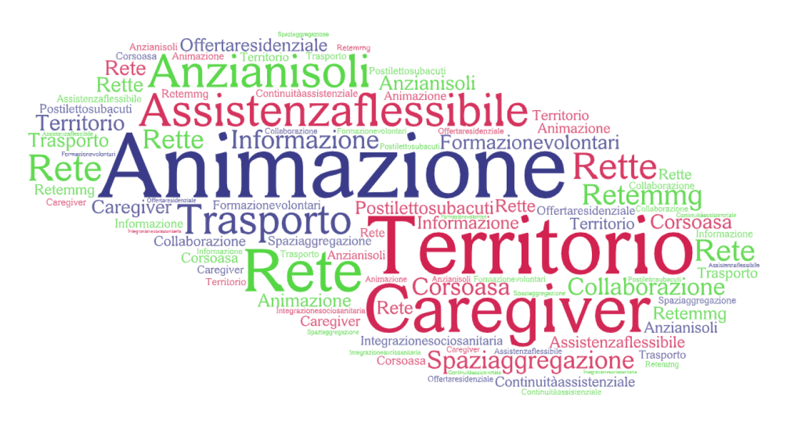
PRIORITA’ E QUESTIONI: TAVOLO ANZIANI

Slide 9
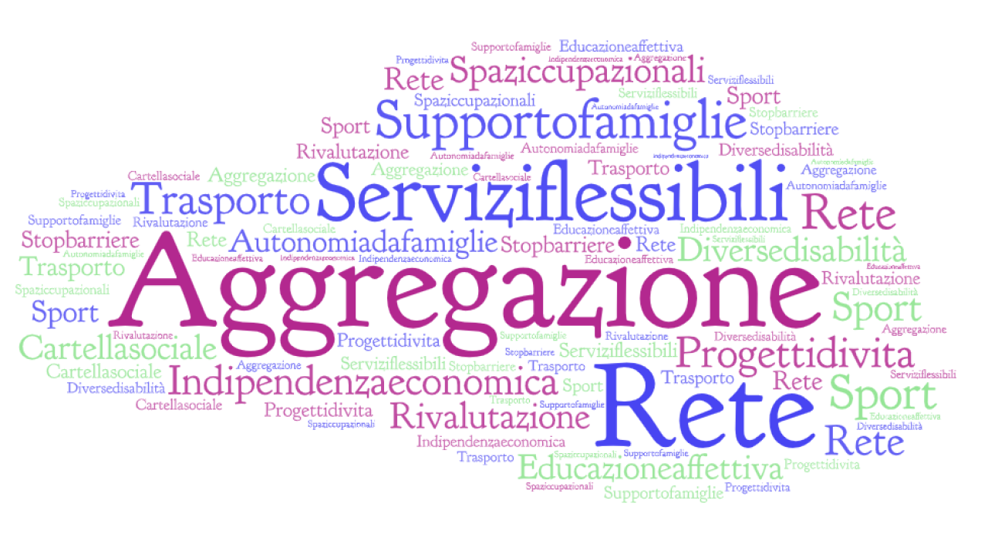
PRIORITA’ E QUESTIONI: TAVOLO DISABILITA’

Slide 10
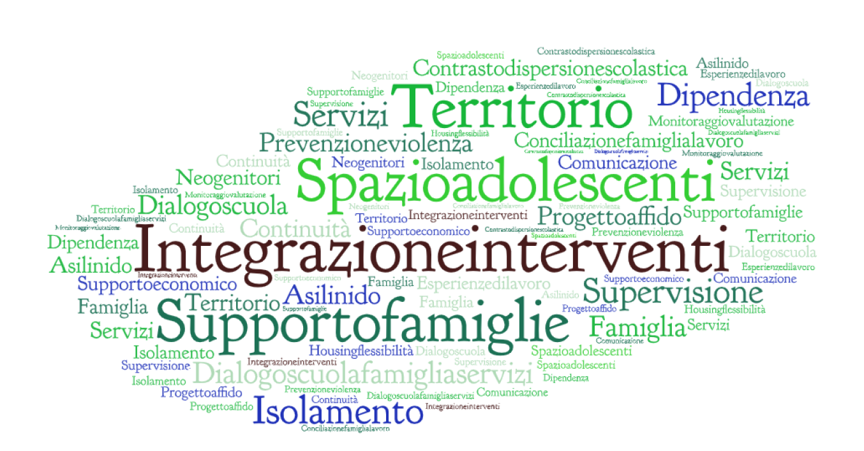
PRIORITA’ E QUESTIONI: TAVOLO MINORI E FAMIGLIE

Slide 11
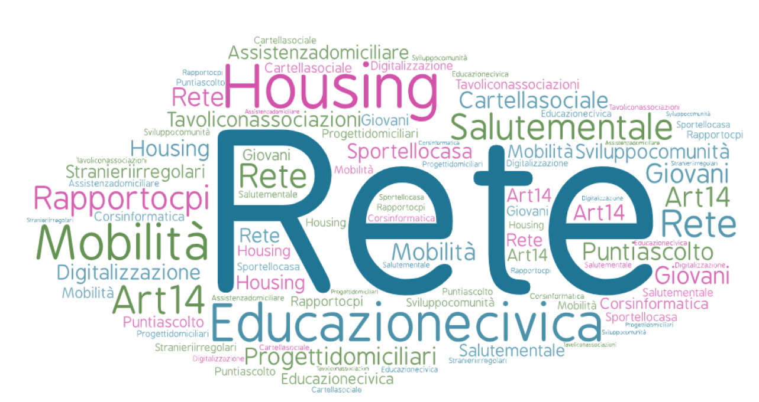
PRIORITA’ E QUESTIONI: TAVOLO DISAGIO ADULTO

Slide 12
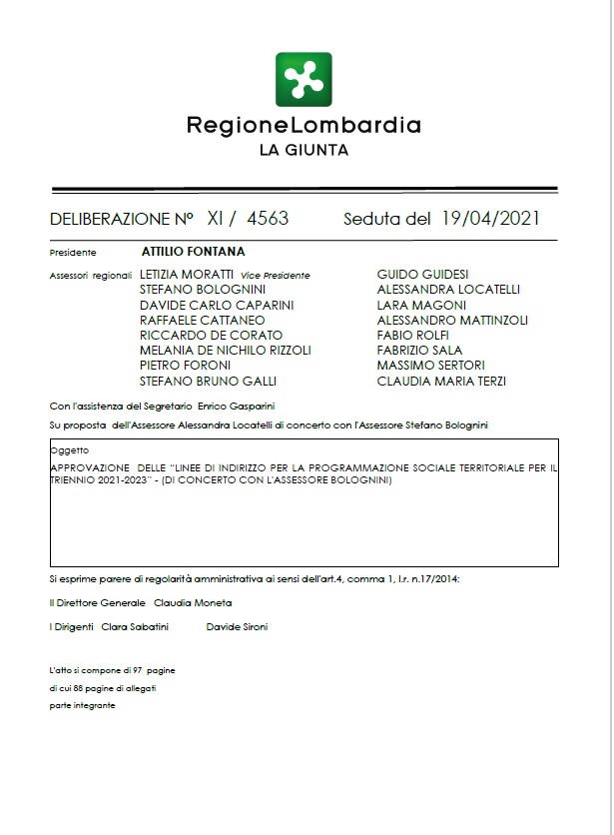

DGR XI/4563 del 19/04/2021 “Linee di indirizzo per la programmazione sociale territoriale per il triennio 2021 – 2023”
10 Aree di policy
e definizione livelli
di coprogrammazione

Slide 13
AREE DI POLICY | A. Contrasto alla povertà e all'emarginazione sociale | B. Politiche abitative | C. Promozione inclusione attiva | D. Domiciliarità | E. Anziani | F. Digitalizzazione dei servizi | G. Politiche giovanili e per i minori | H. Interventi connessi alle politiche per il lavoro | I. Interventi per la famiglia | J. Interventi a favore di persone con disabilità | OBIETTIVI PORTATI A PREMIALITA'
OBIETTIVI DELLA PROGRAMMAZIONE
Sovraterritoriale per l'integrazione socio-sanitaria
1. Valutazione multidimensionale
a. Formare operatori Asst e Ambiti con percorsi comuni |  |  |  |  | X |  |  |  |  | X
b. Costruire linee operative comuni e definire il ruolo del case manager |  |  |  |  | X |  |  |  |  | X | 12 ambiti
c. Mappare le risorse di personale e strumentali dedicate |  |  |  |  | X |  |  |  |  | X
2. Salute mentale |  |  |  |  |  |  |  |  |  | X
a. Definire linee guida e progettualità di ampio respiro per la presa in carico integrata e domiciliare | X |  | X | X
b. Operatività di un tavolo sull'inclusione scolastica per la definizione di criteri omogenei in tema assistenza all'autonomia |  |  |  |  |  |  | X |  |  | X | 12 ambiti
c. Mappare le risorse di personale e strumentali dedicate | X |  |  |  |  |  |  |  |  | X
3. Tutela Minori
a. Costruire una cornice istituzionale che definisca linee di indirizzo e prassi condivise in tema di tutela minori |  |  |  |  |  |  | X |  | X
b. Coprogettare percorsi finalizzati alla verifica e valutazione degli interventi posti in essere a supporto della genitorialità |  |  |  |  |  |  | X |  | X
c. Individuare modalità che favoriscano il coinvolgimento con l'Autorità Giudiziaria |  |  |  |  |  |  | X |  | X

Slide 14
AREE DI POLICY | A. Contrasto alla povertà e all'emarginazione sociale | B. Politiche abitative | C. Promozione inclusione attiva | D. Domiciliarità | E. Anziani | F. Digitalizzazione dei servizi | G. Politiche giovanili e per i minori | H. Interventi connessi alle politiche per il lavoro | I. Interventi per la famiglia | J. Interventi a favore di persone con disabilità | OBIETTIVI PORTATI A PREMIALITA'
Sovraterritoriale sociale
1. Casa
1. Consolidare la nuova prospettiva di lavoro relativamente alle politiche abitative (piani triennali-annuali, avvisi d'ambito, collaborazione tra soggetti diversi…) | X | X
2. Far fronte all’allargamento della platea di soggetti a rischio per sostenere il mantenimento dell’abitazione in locazione | X | X
3. Promuovere spazi di co-progettazione delle politiche abitative tra pubblico e privato | X | X
2. Povertà
xxxx
xxxx
3. Politiche sociali per il lavoro
a. Costruire un raccordo provinciale tra i soggetti coinvolti nelle PAL |  |  |  |  |  |  |  | X
b. Progettare percorsi di qualificazione/riqualificazione connessa a i bisogni del contesto produttivo |  |  | X |  |  |  |  | X
c. Implementare e promuovere lo scambio di buone prassi in tema di appalti pubblici e inserimento di soggetti svantaggiati |  |  | X |  |  |  | X | X
4. Rapporto con il Terzo Settore
xxxx
xxxx

Slide 15
AREE DI POLICY | A. Contrasto alla povertà e all'emarginazione sociale | B. Politiche abitative | C. Promozione inclusione attiva | D. Domiciliarità | E. Anziani | F. Digitalizzazione dei servizi | G. Politiche giovanili e per i minori | H. Interventi connessi alle politiche per il lavoro | I. Interventi per la famiglia | J. Interventi a favore di persone con disabilità | OBIETTIVI PORTATI A PREMIALITA'
Ambito territoriale
1. Differenziazione e maggiore flessibilità degli interventi presso il domicilio - riduzione dell'isolamento | X |  |  | X | X |  |  |  |  | X
2. Supporto ai care-givers familiari, con particolare riferimento alle persone affette da demenza |  |  |  | X | X |  |  |  |  | X
3. Costruzione di percorsi di sostegno continuativi e legati ai progetti di vita delle persone con disabilità |  |  | X | X |  |  |  |  |  | X
4. Sviluppo di nuove filiere di risposta territoriale per i bisogni delle persone con disabilità |  |  | X |  |  |  |  |  |  | X
5. Costruzione di un sistema territoriale, con uno sguardo maggiormente orientato ai contesti e alla comunità |  |  | X |  |  |  | X |  | X
6. Accompagnamento di adolescenti e giovani in condizioni di maggiore fragilità verso l’età adulta |  |  | X |  |  |  | X | X | X
7. Promozione e ripristino delle reti territoriali utili ad una maggiore inclusione sociale | X |  | X |  |  |  |  |  | X
8. Promozione di percorsi di formazione adulta tesi ad un maggiore senso di "cittadinanza attiva" | X |  | X |  |  |  |  | X | X
9. Rafforzamento della presa in carico integrata delle persone con fragilità (in paricolare RdC) | X |  |  |  |  |  |  | X | X
10. Costruzione di un servizio lavoro integrato per il territorio Brescia ed hinterland est |  |  |  |  |  |  |  | X
11. Digitalizzazione delle modalità di accesso dei cittadini ad interventi e misure di sostegno |  |  |  |  |  | X

Slide 16




CONFRONTO IN GRUPPI TEMATICI
Quali azioni / interventi possono rendere concreti e raggiungibili gli obiettivi individuati?
Gruppo 1: ob.vi di ambito n. 5 e 6
Gruppo 2: ob.vi di ambito n. 7, 8 e 9
Gruppo 3: ob.vi di ambito n. 1 e 2
Gruppo 4: ob.vi di ambito n. 3 e 4
Con quali reti di collaborazione?

Slide 17

 | AMBITO DISTRETTUALE N. 3 - BRESCIA EST Azienda Speciale Consortile per i Servizi alla Persona Azzano Mella, Borgosatollo, Botticino, Capriano Del Colle, Castenedolo, Flero, Mazzano, Montirone, Nuvolento, Nuvolera, Poncarale, Rezzato, San Zeno Naviglio
Riferimenti Azienda Speciale Consortile Linetti Angelo - direzione@pdzbsest.it Stefania Piardi - stefania.piardi@pdzbsest.it

